Slide 1
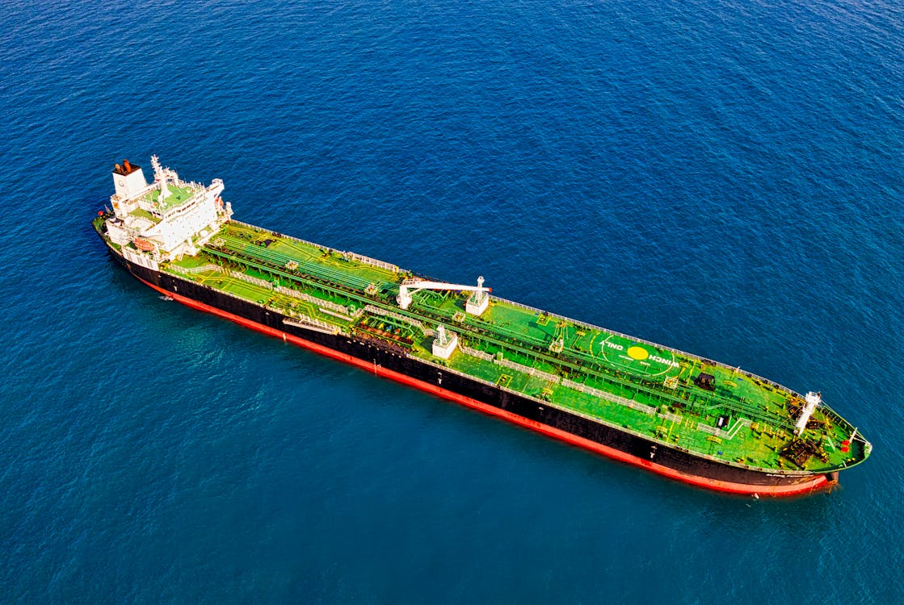

船舶燃料を完全燃焼させて燃料費のコストダウン
CO₂/NOx/SOxも同時に削減出来る
ナノバブル装置
株式会社TOKYO E＆G
東京都新宿区四谷4ｰ26ｰ6テクノ四谷

Slide 2
燃料油（重油や灯油・軽油・廃油）などの液体燃料にナノサイズ空気を混入させる燃料削減装置に関するものです.
一般的に、燃料燃焼装置において、バーナーで燃料を噴霧させた場合、同時に燃焼用の空気を送り込むが、その空気は燃焼に必要な量以上を、送り込んでいる場合が多い。このため発生した熱量は必要以上に送り込まれた余分な空気によって、冷やされることになっていることは周知の事実である。

Slide 3
そこで、燃料を微粒化することで燃焼効率を高めようとした燃料削減装置として、微粒化させた水を添加するエマルジョン燃料で燃焼効率を高める方法が普及しつつある
しかし、このエマルジョン燃料の燃焼は炉内で水の突沸力によって燃料をより細かくさせるものである。すなわち、ノズル噴霧以上に微粒化することによって、燃料と空気の接触面積を大きくすることになるので、燃焼効率のプラス面があるが、水の潜熱によって、燃焼熱量は奪われるというマイナス面もある。
したがって、最善の燃焼効率を得られるものであるとは、言えない。

Slide 4
また、エマルジョン装置は水粒子の大きさの不安定性や界面活性剤等のコストアップなどの問題点がある。このため、まだ普及が足踏み状態である
さらに、ボイラー等のバーナーに燃料供給して燃焼を行う際に、従来のエマルジョン化技術は界面活性剤を用いて大量の水を石油燃料に混合する方式であるためにその燃焼には、燃焼工学の面からも炉内の腐蝕などの面で実際の燃焼機器に使用することには疑問点もあった。

Slide 5
ナノバブルを燃料に入れて燃焼させると、
環境・省エネ面では、下記のような効果が得られる。
（１）燃料の消費量を約８～１２％削減できる。
（２）ＣＯ２排出を削減できる。
（３）燃焼効率の大幅改善。
（４）黒煙(煤煙)が出にくくなる。
（５）石油系燃料の有害物質が少なくなる。
（６）完全燃焼することで、熱効率が向上する。

Slide 6
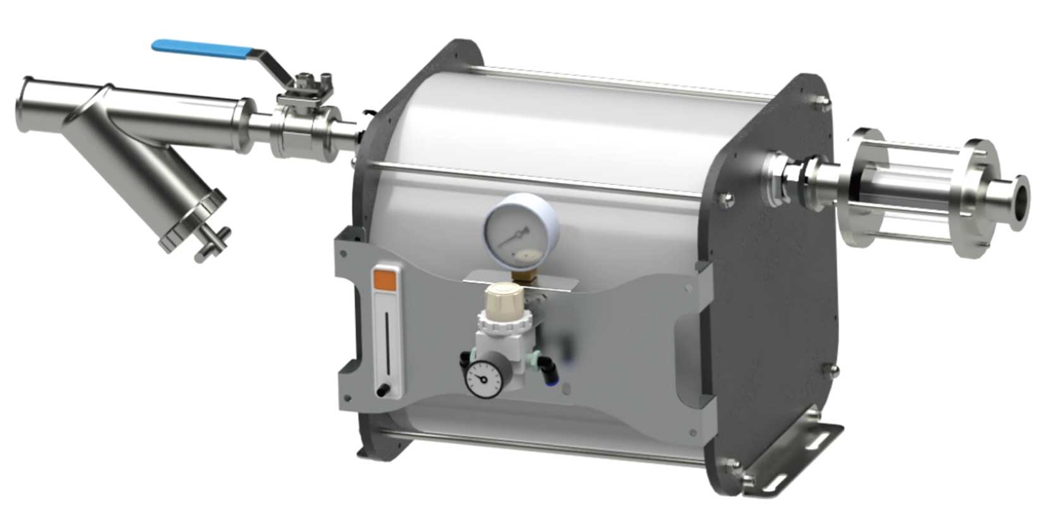
JFN-XM1 (1/3) 主要名称
ナノバブル発生モジュール＋チャンバー
圧力ゲージ - 内部確認用
Nanobubble
generating module
+
Chamber
バルブ
Pressure gauge
(Internal)
Valve
サイトグラス
Sight glass
入水
Water inlet
出水
Strainer filter
Water Outlet
ストレーナーフィルター
Gas control knob
ガス調整器
Fixing bracket
Pressure gauge
(Air)
Protective cover
(PVC)
固定ブラケット
空気圧ゲージ
保護カバー
6

Slide 7
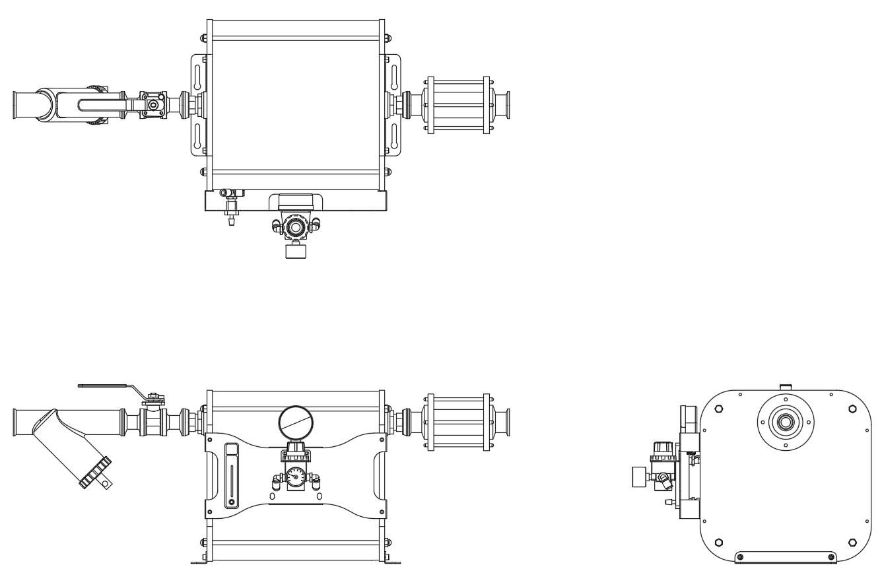
JFN-XM1 (2/3)外形寸法
* 空圧部品および各種ゲージは、供給状況により仕様が変更される場合があります.
吐出量 | 20~25 ton/day
 | 350Wポンプ接続時
投入気体
オプション | Strainer filter
サイズ(mm) | W590, D430, H320 (バルブ、ストレーナーフィルターを除く)
重量(kg) | 13kg / (ALL: 19kg)
その他の事項 | Nano tube: Ø25
接続規格 | Inlet/Outlet: 25A (Sanitary - 1.5S)
340 (13.4”)
mm (inch)
190 (7.5”)
400 (15.8”)
(Option)
O₂ / CO₂ / N_{2,} etc.
Top view
930 (36.6”)
430 (16.9”)
590 (23.2”)
320 (12.6”)
320 (12.6”)
Front view
Right side view
7

Slide 8
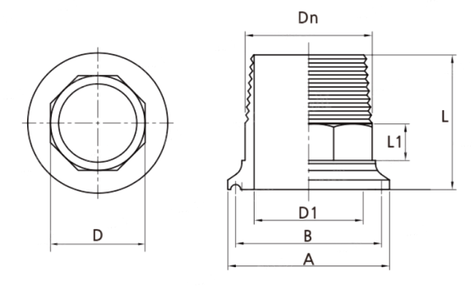
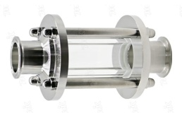


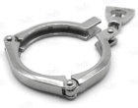
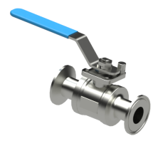

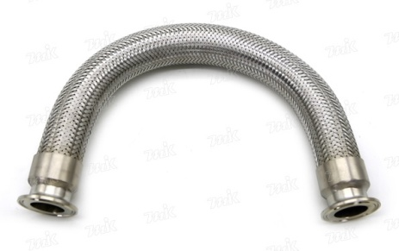
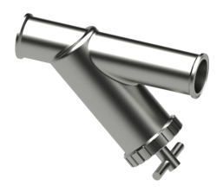
JFN-XM1 (3/3)接続方式
※配管接続前に現場の規格を確認する必要があります
sanitary + gasket + clamp: 1.5S-25A (基本)
1.5Sx25A
D1: 26.8mm
B: 43.5mm
A: 50.5mm
Sight Glass
: STS304 + glass
+
+
Nipple
Gasket
(PTFE)
Clamp
(Option)
Ball valve
: STS304
+
Option
(Option)
Strainer filter–Y type
: STS304 + STS316
or
Hose
coupling
Sanitary
Flexible
8

Slide 9
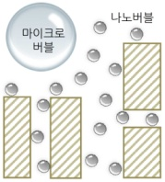
バブルの種類
マイクロバブル
ナノバブル装
微小浸透
* バブル (Bubble)
: 水中に気体空間
広範囲で均一なガス（空気）分布効率的な換気（移動）が可能長時間の維持効果
Fine Bubble
0.1~2mm
Micro Bubble
1~99 μm
Nano Bubble
1~ 999 nm
(~300nm)
↑
↑
↑
↑
↑
↑
↑
↑
↑
↑
↑
↑
↑
↑
↑
↑
上昇 / 表面での破裂
Rise and Burst
徐々に上昇 / 表面で破裂
Slowly rise and Burst
ブラウン運動 / 水分子の全体的なランダム移動
Brownian Motion
9

Slide 10
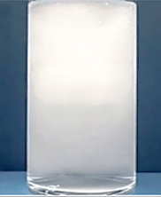
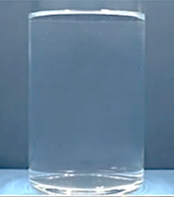
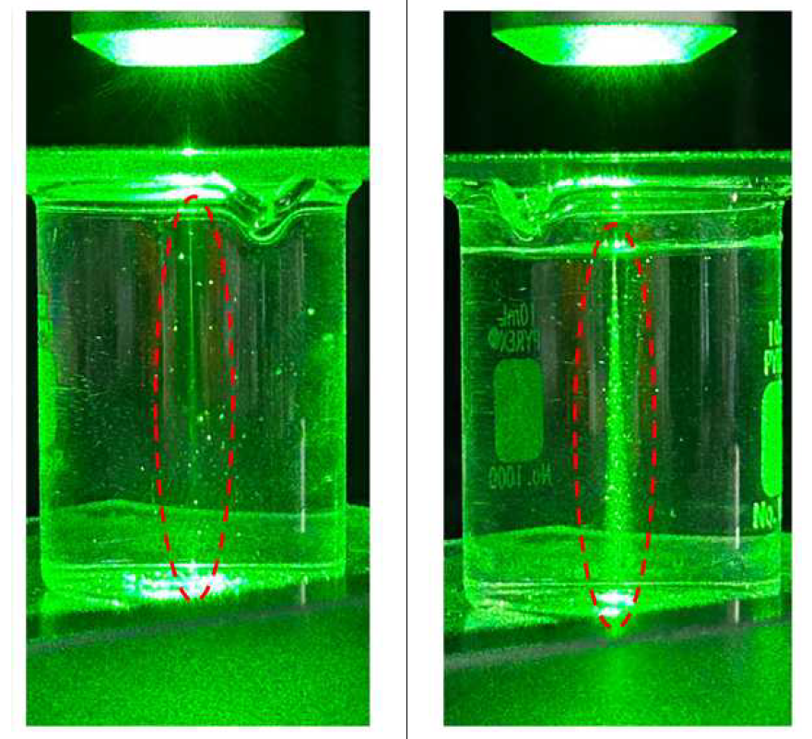
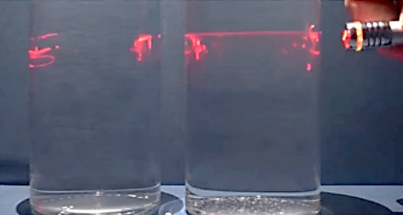
バブルの種類
レーザー（532nm、488nm）照射後、散乱現象を通じて肉眼で確認可能
Micro
Bubble
Nano
Bubble
Nano
Bubble
Tap
Water
Nano
Bubble
Tap Water
Nano Bubble
[ KICT ]
10

Slide 11
ナノバブル発生装置の効果の検証
【効果検証例】
毎日ほぼ同様なルートを運行する船舶において、未使用時（普段の運行時）の燃費と使用時の燃費を比較する。
ナノバブル発生装置未使用時 ＝ 10km/ℓ
ナノバブル発生装置使用時 ＝ 11km/ℓ
比較燃費差 ＝ 1km/ℓ
比較検証結果 ＝ 10%の燃料削減効果有となります。

Slide 12
おわりに
本資料は、ナノバブル発生装置の説明と提案のためのものです。
効果の検証方法、設置場所や位置、ナノバブル発生装置の価格等については 現地を確認した後、別途協議合意の上、決定することと致します。
また、設置に要する手続き等に関しても別途協議とさせていただきます。
株式会社TOKYO E＆G

